Slide 1


TRIỂN KHAI DOMAIN CONTROLLER
TRÊN LINUX SERVER
Thành viên
Chu Văn An
Trần Văn Đức
Lương Vũ Ánh Nga
Trịnh Quang Nam
Trần Thị Thanh Thúy
CS-372 BIS

Slide 2




NỘI DUNG
Tổng Quan
Domain Controller
Linux
Vai trò và hoạt động của
Domain Controller
Phân loại và một số đặc điểm của
Domain Controller trong mạng
Demo
Triển khai và thử nghiệm

Slide 3

Domain Controller
Domain Controller (DC) là một hệ thống máy chủ được thiết lập nhằm mục đích quản lý, kiểm tra domain

Slide 4
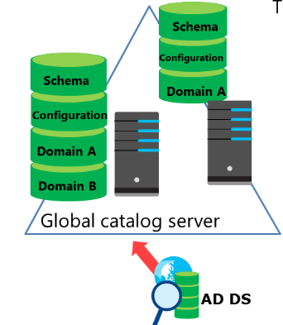
Domain Controller
Chức năng chính :
Global Catalog Servers :
Vai trò quan trọng trong quản lý Domain Controller
Khả năng lưu trữ các đối tượng không thuộc
Domain hiện tại

Slide 5
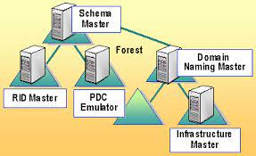
Domain Controller
Chức năng chính :
Operations Masters :
Đảm bảo tính thống nhất và ngăn chặn xung đột
Một số vai trò chính

Slide 6

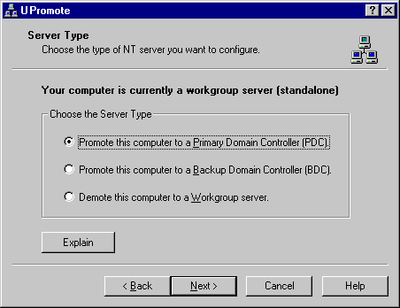
Phân loại Domain Controller
Primary Domain Controller
Đảm bảo sự an toàn và bảo mật
Duy trì sự ổn định và hiệu suất cao cho các hệ thống mạng
Một lựa chọn lý tưởng cho những tổ chức và doanh nghiệp đòi hỏi mức độ an ninh và quản lý cao nhất cho dữ liệu của mình.

Slide 7
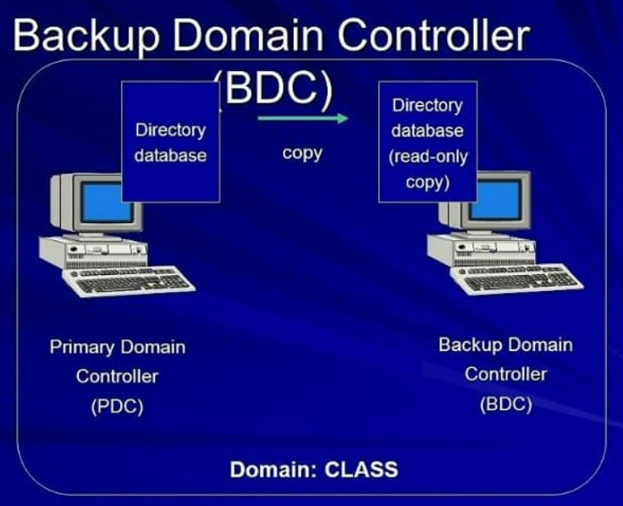
Phân loại Domain Controller
Backup Domain Controller (BDC)
Phần quan trọng trong hệ thống quản lý domain (khi PDC bị lỗi hay gặp sự cố)
BCD nhanh chóng đảm nhận vai trò của PDC khi PDC bị lỗi
Quá trình sao chép của BCD mang lại sự an toàn và còn giúp giảm thiểu rủi ro mất mát thông tin

Slide 8
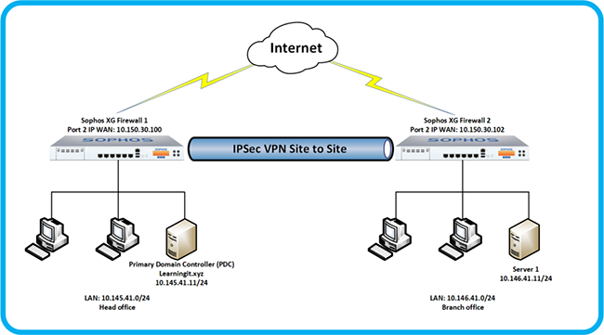
Phân loại Domain Controller
Additional Domain Controller (ADC)
Một phần mềm hoặc thiết bị được triển khai bổ sung vào mạng hệ thống
ADC thường được sử dụng để tăng cường khả năng chịu tải và cung cấp khả năng dự phòng cho các dịch vụ trên website
Doanh nghiệp có thể tăng cường hiệu suất , đồng thời đảm bảo rằng website của họ hoạt động ổn định và không bị gián đoạn.

Slide 9


Nguyên lý hoạt động của
Domain Controller trong một mạng
Đóng vai trò quản lý thông tin và quyền truy cập
Bắt đầu khi người dùng đưa ra yêu cầu truy cập vào một tài nguyên nào đó trên website.
Sau khi xác thực người dùng có thể
sử dụng website.

Slide 10
Vai trò của Domain Ctroller trong một mạng
Quản lý Chứng thự
Quản lý Tài nguyên
Đồng bộ hóa dữ liệu
Điều khiển Cập nhật
Quản lý Đăng ký
Dịch vụ Cấp phát IP
Quản lý Chính sách

Slide 11
Lợi ích và ứng dụng sự dụng Domain Controller
Quản lý tập trung
Tính bảo mật cao
Đồng bộ hóa dữ liệu
Quản lý chính sách
Quản lý phân quyền
Dễ dàng mở rộng
Giảm chi phí vận hành

Slide 12
Tầm quan trọng của việc triển khai Domain Controller trong tổ chức doanh nghiệp
Quản lý tập trung
Bảo mật cao
Tăng tính nhất quán và đồng nhất
Quản lý chính sách và cập nhật
Tích hợp ứng dụng
Phân quyền và kiểm soát truy cập
Dễ dàng mở rộng và mở rộng

Slide 13
DEMO

Slide 14
Kết luận
Tóm tắt các kết quả đạt được từ việc triển khai Domain Controller trên Linux Server cho thấy sự tiềm năng và tính hiệu quả
Đánh giá ưu điểm và nhược điểm khi triển khai trên Linux Server
Đề xuất hướng phát triển và nghiên cứu trong tương lai

